Slide 1


Projet 8
Gestion de stock - en PHP
Réalisation: HAMIDOUCHE Asmae
Encadrant : ES-Sarraj Fouad

Slide 2
PLAN
01
04
Analyse Technique
Empathie
02
05
03
06
Idéation
prototyper la solution
Définir le Problème
Realisation

Slide 3
Analyse technique
php
base donnés(mySQL)
security

Slide 4
EMPATHIE
-Carte d'empathie -Benchmark Concurrentiel

Slide 5
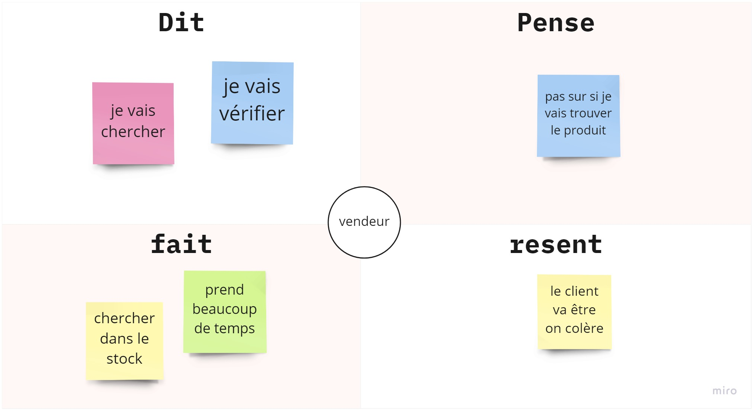
carte d'empathie: vendeur
: miro

Slide 6
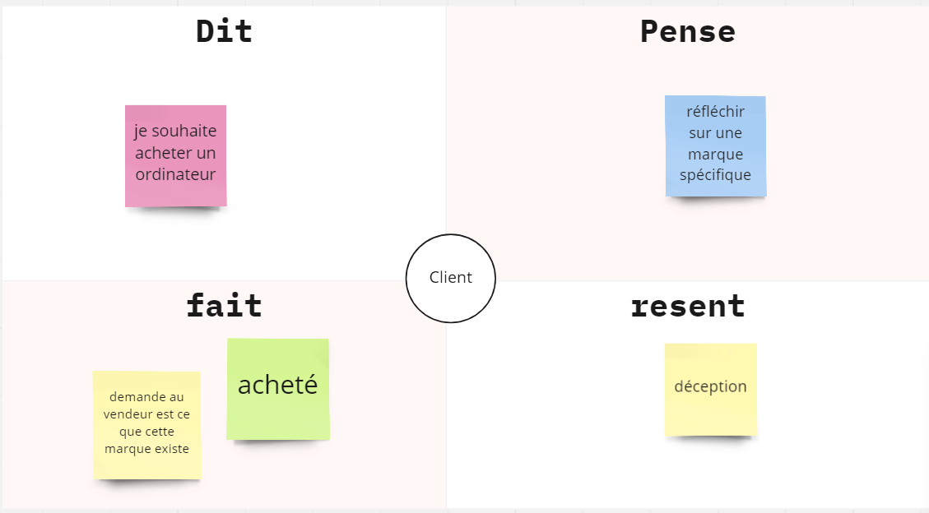
carte d'empathie: Client
: miro

Slide 7
Benchmark concurrentiel (odoo inventaire)
forces
-simple -utilisation clair
-table du bord
-Analyse d'Entrepôt
-visibilité des unités dans le stock -Prévision de Stock (commande)
-Ajustements de l'inventaire
-prix des articles HT et TTC
-une traçabilité complète du fournisseur au client.
J'ai seulement besoin de “forces”

Slide 8
DEFINE
oublie les détails (Vendeur ,Client)
visibilité des unités dans le stock (Vendeur ,Client)

Slide 9
Etape 1 : Définir les éléments de l’énoncé du problème
client besoin d’un bon ordinateur car leur domaine de travail demande un mieux Qualité
Vendeur a besoin de visibilité des unités dans le stock pour gagner plus de temps .

Slide 10
Etape 2 : Recadrer le problème
comment pourrions-nous de trouver le marchandise très vite ?
comment pourrions-nous garder le client très satisfait ?
comment pourrions-nous convaincre le client a voir plus d’une marque ?

Slide 11
IDEATION
Lien du cas d'utilisation
https://lucid.app/lucidchart/invitations/accept/inv_bba0bd43-8972-42a8-a8f0-9bc5d972da86?viewport_loc=-511%2C-22%2C3190%2C1461%2C.Q4MUjXso07N

Slide 12
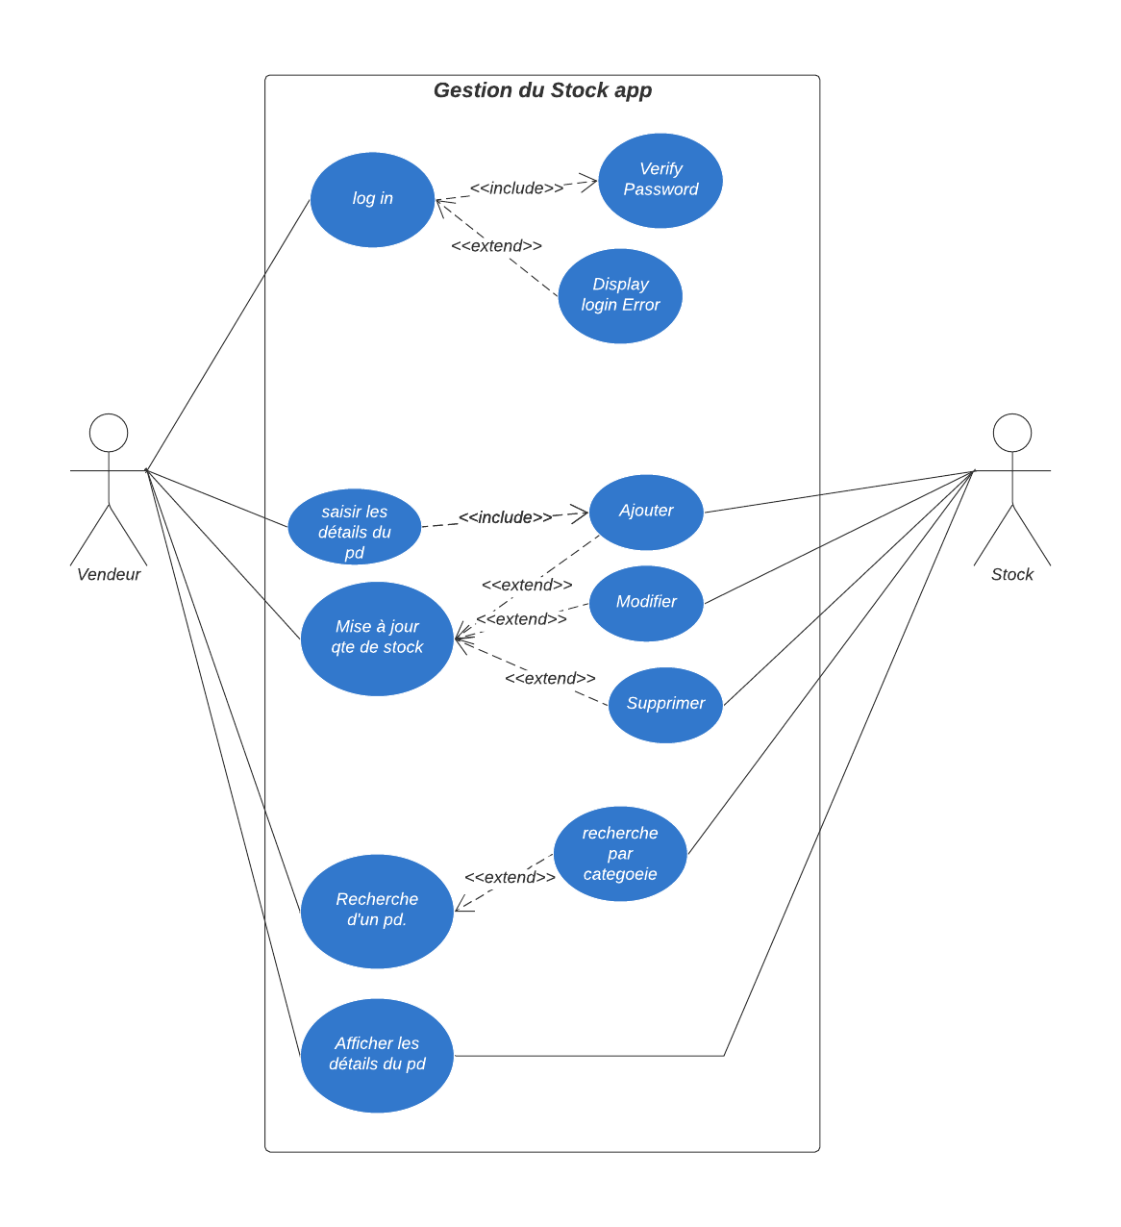

Slide 13
Prototyper la solution

Slide 14
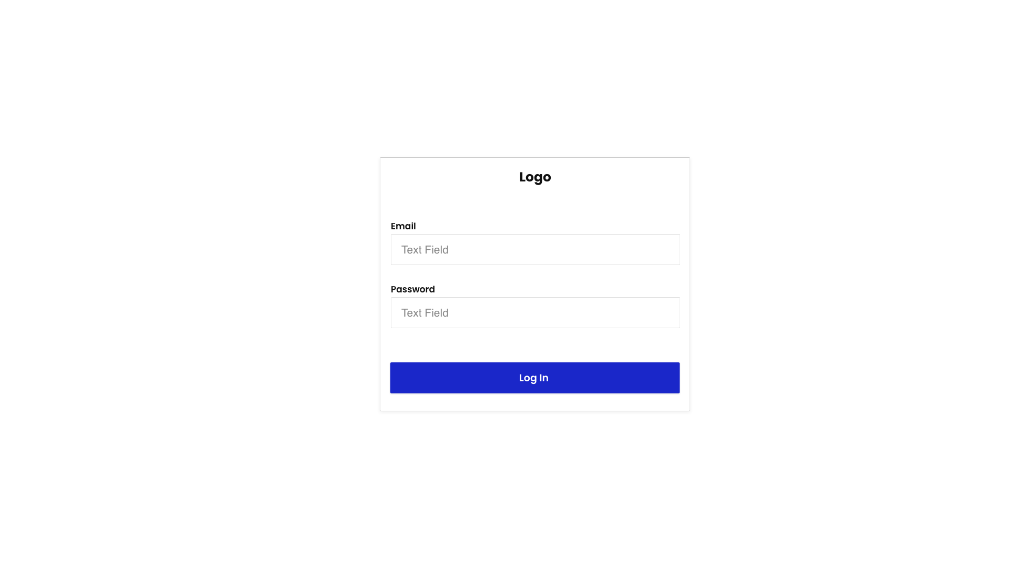

Slide 15
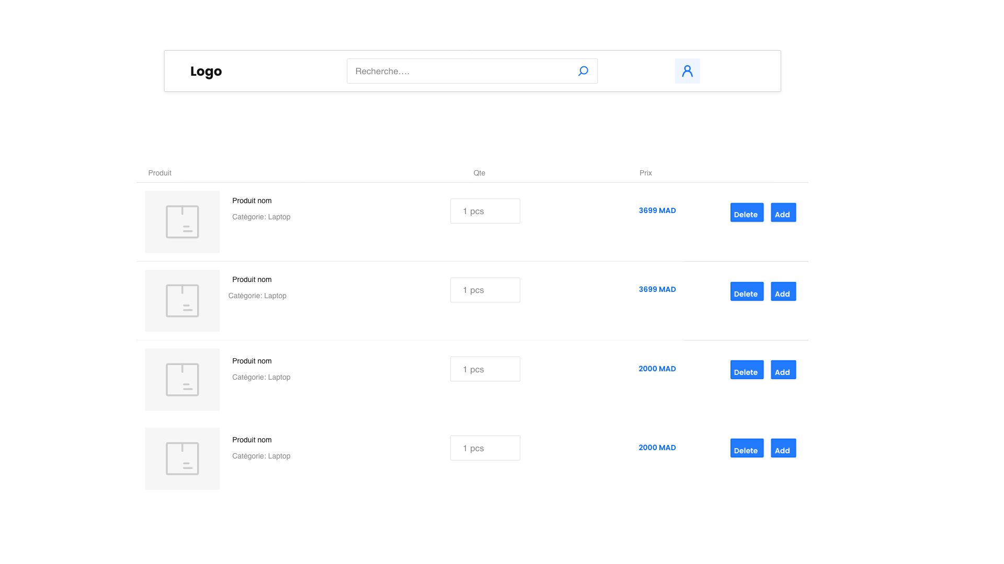

Slide 16
Réalisation

Slide 17
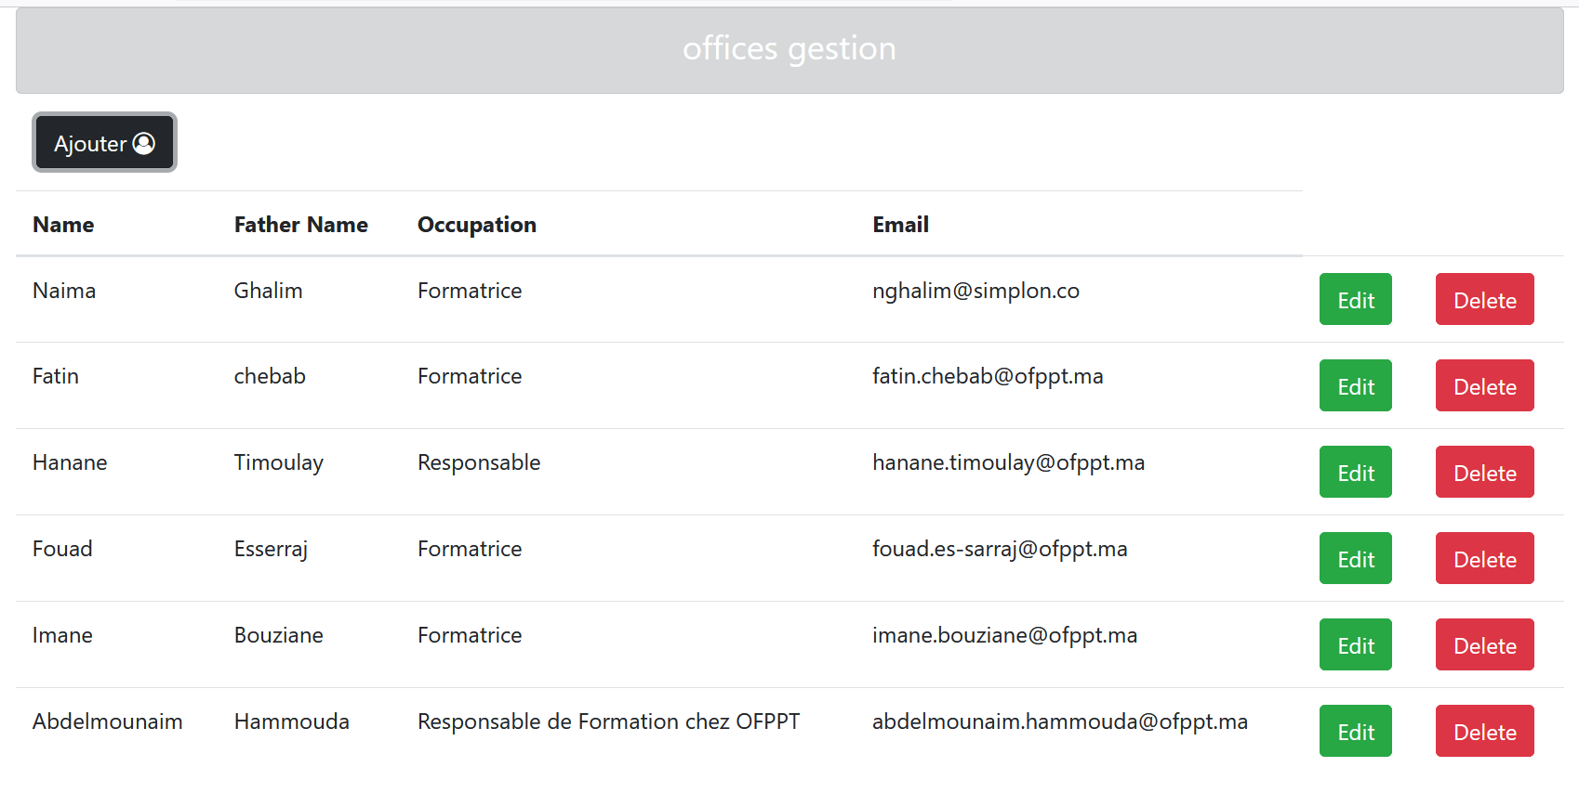

Slide 18
